Slide 1
Raporti i Përputhshmërisë të Monitorimit të Zbatimit të Buxhetit në Nivel Bashkie -2021
Fran Brahimi- Drejtor I Financave Vendore

Slide 2
Kërkesat e përputhshmërisë | Kriteret e vlerësimit | Përmasa e kampionit bashkiak
 | Përgatitja e një raporti | 61
 | Paraqitja e të ardhurave sipas burimeve | 61
 | Realizimi faktik i të ardhurave | 61
 | Shpenzimet sipas programit dhe realizimit | 61
 | Raportimi i shpenzimeve sipas klasifikimit ekonomik | 61
 | Lista e investimeve | 61
 | Shkalla e detyrimeve të prapambetura | 61
 | Buxheti i planifikuar kundrejt buxhetit faktik | 61
 | Përputhshmëria e programeve të raportuara në PBA dhe RMZB | 61
 | Lista e Treguesve Financiarë | 61
 | Elementet e performancës | 61
 | Lidhja e elementeve të performancës të planifikimit me raportimin | Metodë Cilësore
Përdorimi i raportit nga këshilli bashkiak dhe komuniteti | Raporti është diskutuar në këshill | 61
 | Raporti është publikuar në ëebsite | 61
Renditja e Bashkive | Pikëzim për bashki në bazë të kritereve të plotesuara (kampioni 61 bashki)

Slide 3
Ndryshimi 2020-2021
Statusi | Shpjegimi i Statusit
Përmirësim | Nëse kriteri nuk është plotesuar në vitin 2020 dhe në 2021 është plotësuar, si dhe nëse në vitin 2020 është plotësuar pjesërisht dhe në vitin 2021 është plotësuar i plotë.
Njësoj + | Nëse kriteri është plotësuar si në vitin 2020 ashtu edhe në vitin 2021.
Njësoj - | Nëse kriteri nuk është plotësuar si në vitin 2020 ashtu edhe në vitin 2021.
Përkeqësim | Nëse kriteri është plotësuar në vitin 2020 dhe nuk është plotësuar në vitin 2021. Nëse kriteri është plotësuar i plotë në vitin 2020 dhe është plotësuar pjesërisht në vitin 2021. Nëse kriteri është plotësuar pjesërisht në vitin 2020 dhe nuk është plotësuar në vitin 2021.
Trendi 2018-2021
Statusi | Shpjegimi i Statusit
Përmirësim | Nëse kriteri është plotësuar nga një numër në rritje njësish.
Njësoj | Nëse kriteri është plotësuar nga një numër i njëjtë njësish.
Përkeqsim | Nëse kriteri nuk është plotësuar nga një numër në rritje njësish.

Slide 4
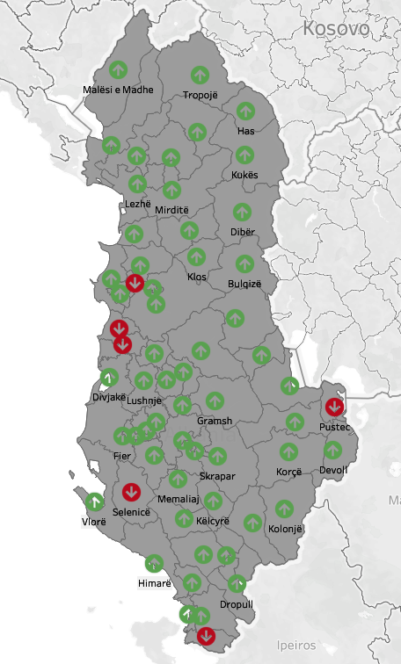
Kriteri: Raport I Prodhuar
55 bashkia e kanë dorëzuar raportin, 6 bashki nuk e kane dorezuar;
Krahasim 2021-2020
53 bashkia e kane plotesuar RMZB si nje vit me Pare;
6 nuk e kane plotesuar RMZB si nje vit me Pare;
2 bashki kane shenuar përmirësim;
Trendi 2018-2021

Slide 5
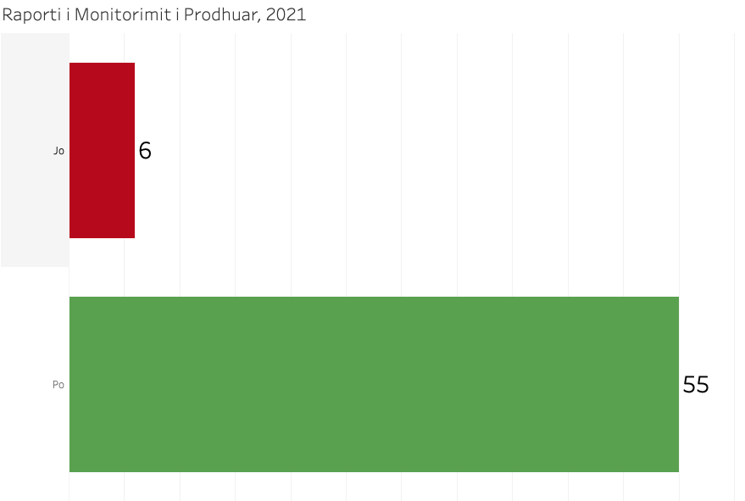
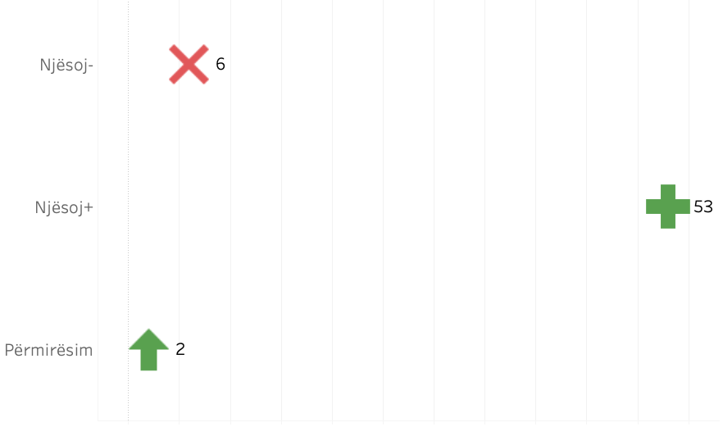

Slide 6
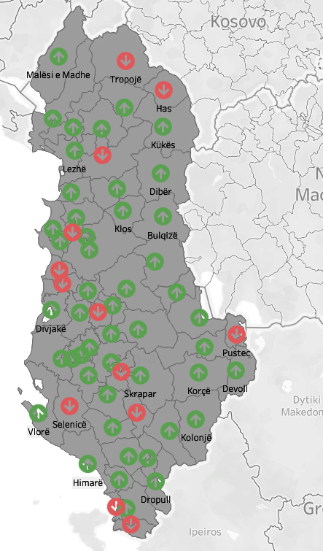
Te Ardhurat Sipas Burimit
48 bashki kanë raportuar Treguesit Financiare, 13 bashki –Jo
Krahasim 2021-2020
42 kanë raportuar si nje vit më Parë
10 nuk e kanë plotesuar njesoj si nje vit me pare
6 bashki kane shenuar përmirësim
3 Bashki kanë shënuar Përkeqsim
Trendi 2018-2021

Slide 7
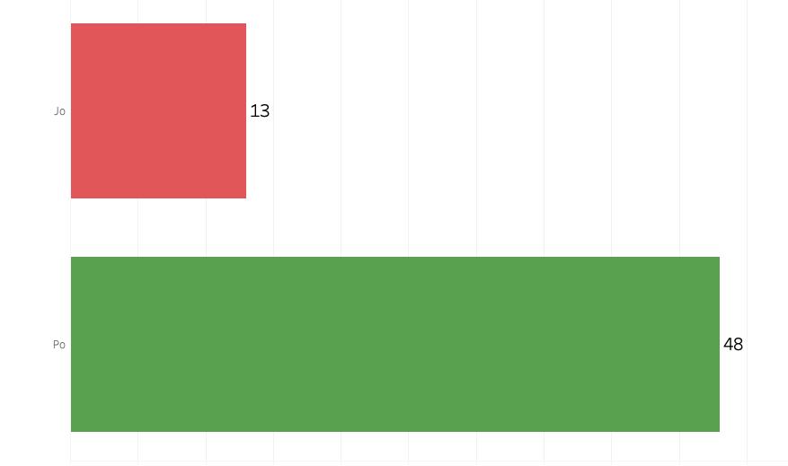
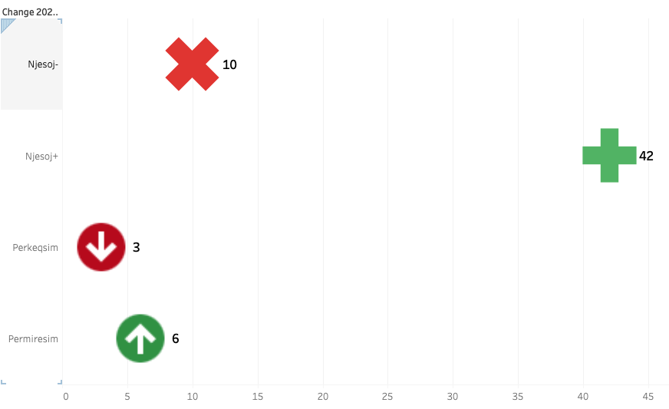

Slide 8
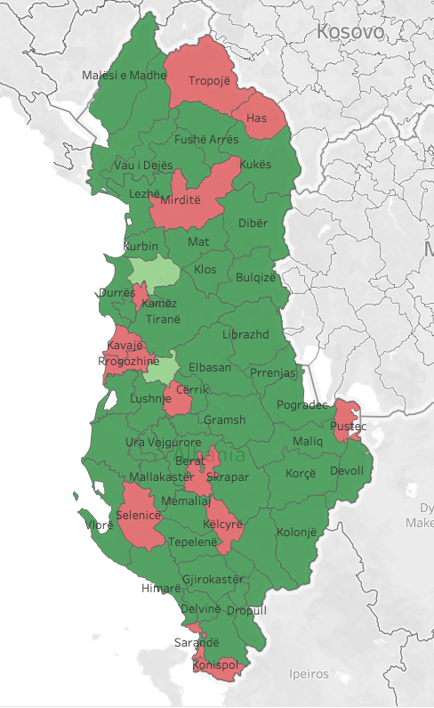
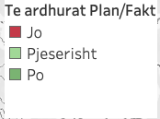
Te Ardhurat PLAN/FAKT
46 bashki kanë raportuar Të ardhurat Plan/fakt; 2 bashki - Pjesërisht 13 bashki –Jo
Krahasim 2021-2020
39 kanë raportuar si nje vit më Parë
10 nuk e kanë plotesuar si nje vit me pare
9 bashki kane shenuar përmirësim
3 Bashki kanë shënuar Përkeqsim
Trendi 2018-2021

Slide 9
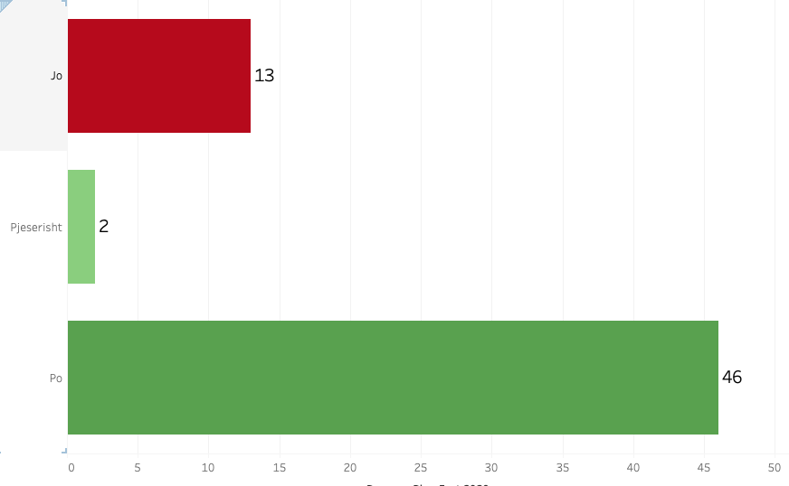
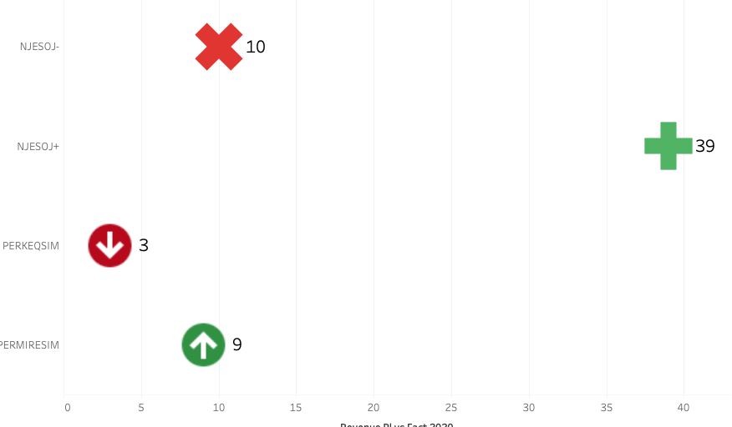

Slide 10
Shpenzimet sipaS Programeve Buxhetore
55 bashkia kanë raportuar shpenzimet sipas programeve buxhetore, 6 bashki Jo;
Krahasim 2021-2020
52 bshki kanë raportuar si nje vit më Parë;
6 nuk e kane plotesuar;
3 bashki kane shenuar përmirësim.
Trendi 2018-2021

Slide 11
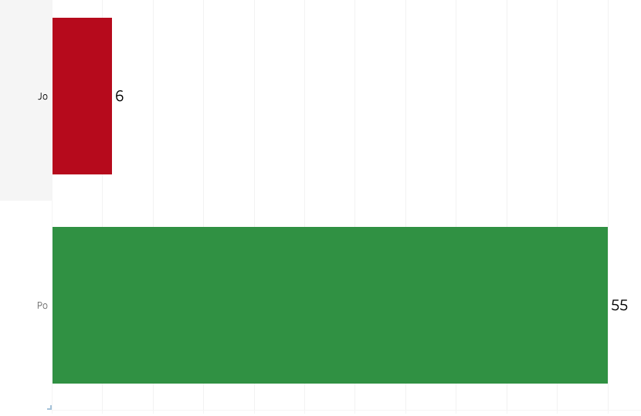
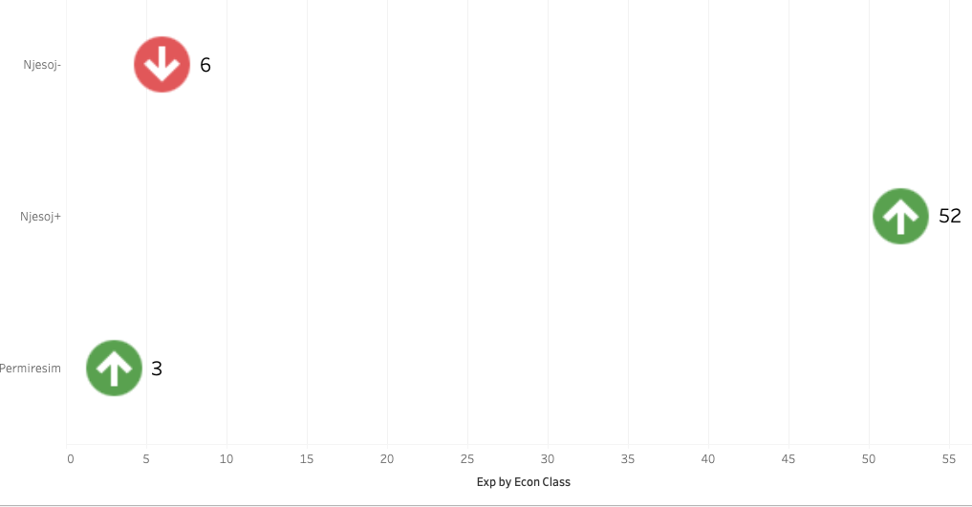

Slide 12
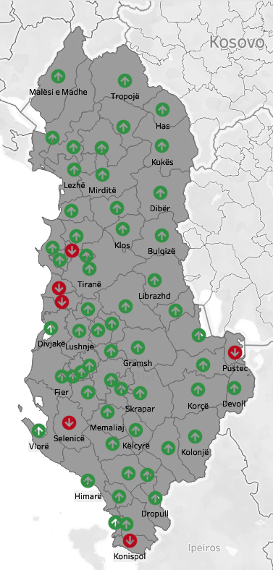
Shpenzimet sipaS Klasifikimit Ekonomik
55 bashki kanë raportuar shpenzimet sipas klasifikimit ekonomik, 6 bashki Jo;
Krahasim 2021-2020
51 kanë raportuar si nje vit më Parë;
6 nuk e kane plotesuar;
4 bashki kane shenuar përmirësim.
Trendi 2018-2021

Slide 13
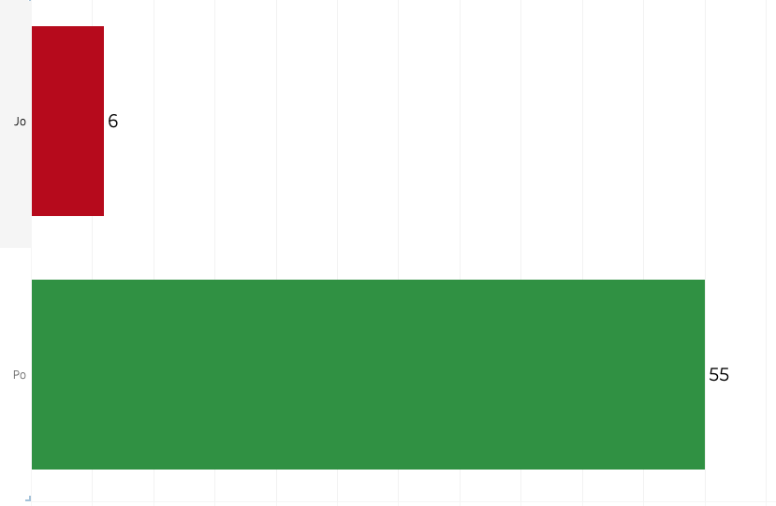
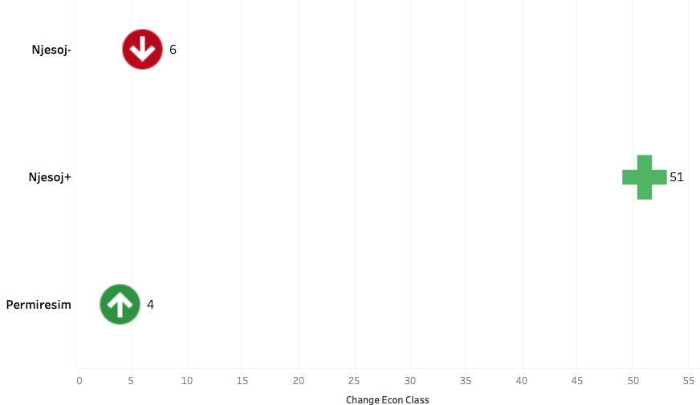

Slide 14
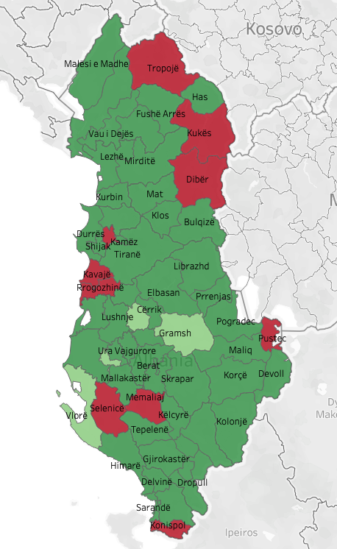
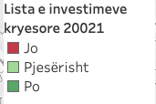
Lista e Investimeve KryesoRE
47 bashkia kanë raportuar Listen e Investimeve te plote, 4 bashki Liste të Pjeshme; 10 bashki Jo;
Krahasim 2021-2020
44 kanë raportuar si nje vit më Parë
7 nuk e kanë plotesuar njesoj si nje vit me pare
4 bashki kane shenuar përmirësim
6 Bashki kanë shënuar Përkeqsim
Trendi 2018-2021

Slide 15
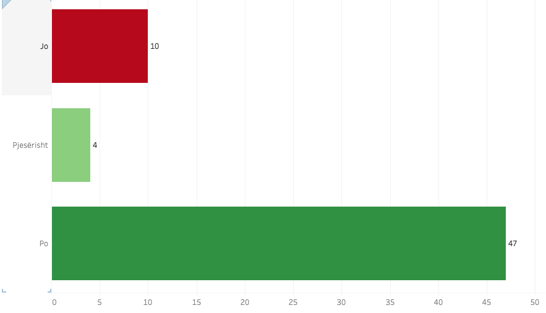
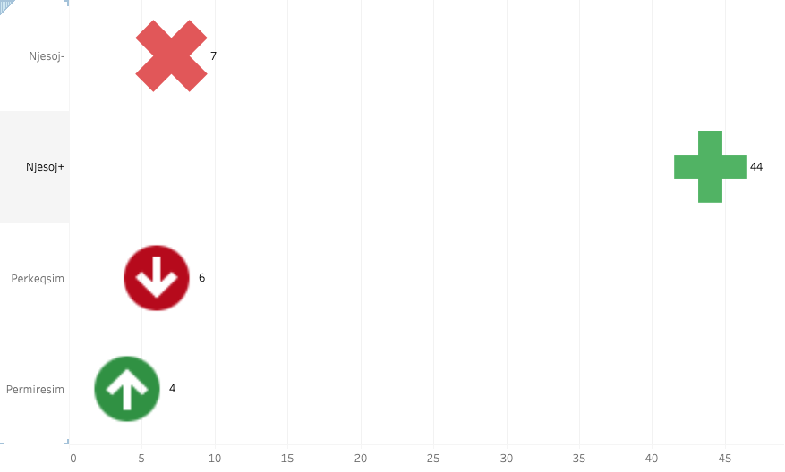

Slide 16
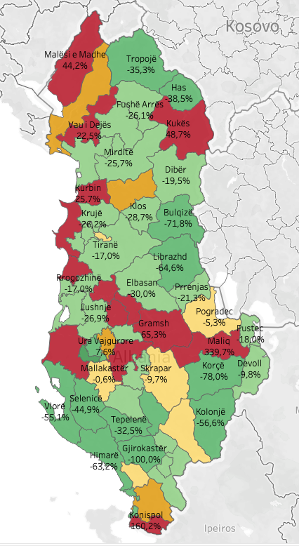
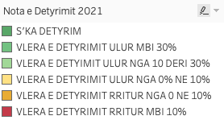
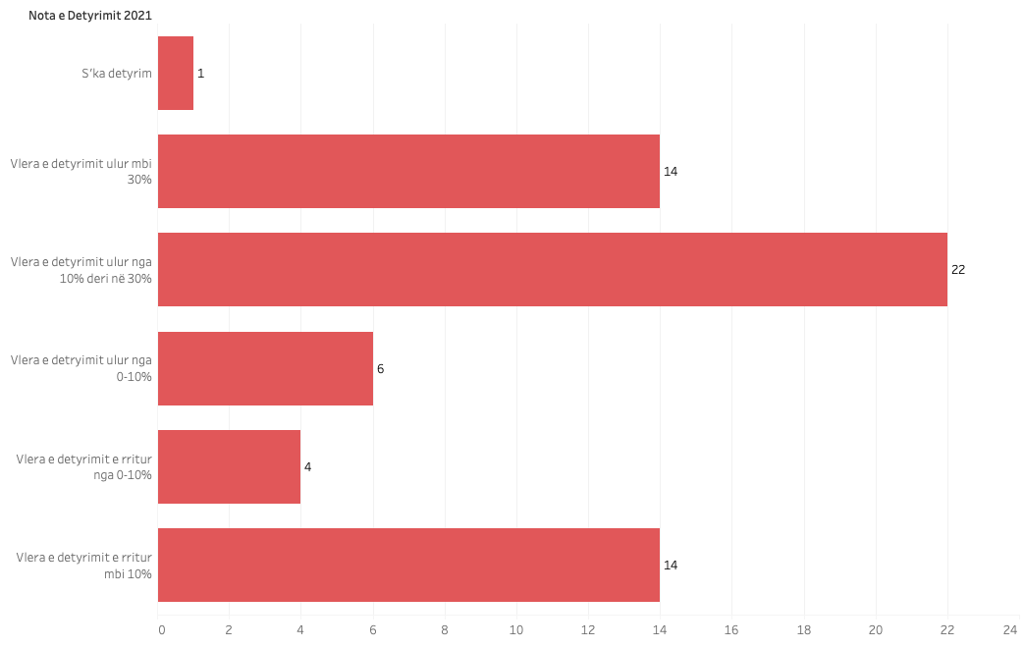
DETYRIMET E PRAPAMBETURA 2021

Slide 17
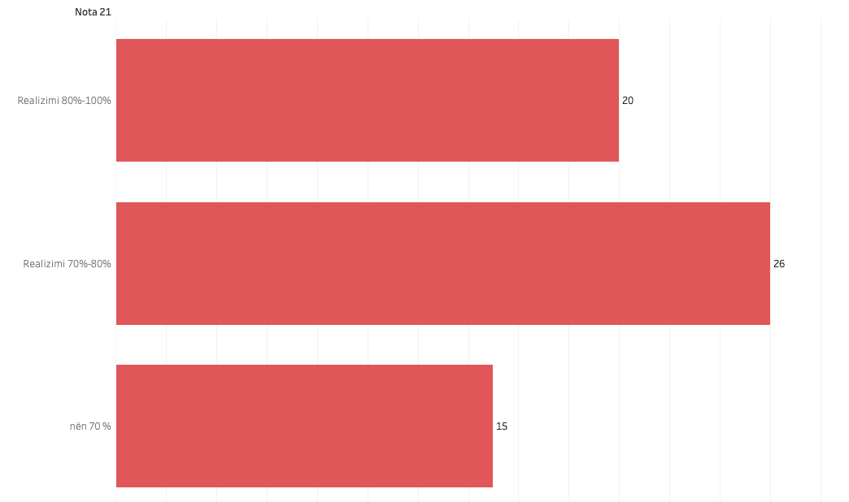
Realizimi I Buxhetit 2021

Slide 18
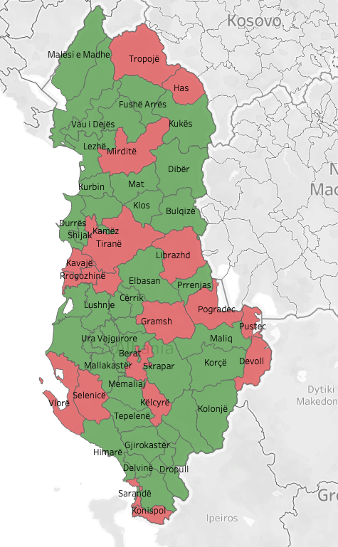
Treguesit FInanciare
42 bashki kanë raportuar Treguesit Financiare, 19 bashki –Jo
Krahasim 2021-2020
28 kanë raportuar si nje vit më Parë
18 nuk e kanë plotesuar njesoj si nje vit me pare
14 bashki kane shenuar përmirësim
1 Bashki kanë shënuar Përkeqsim
Trendi 2018-2021

Slide 19
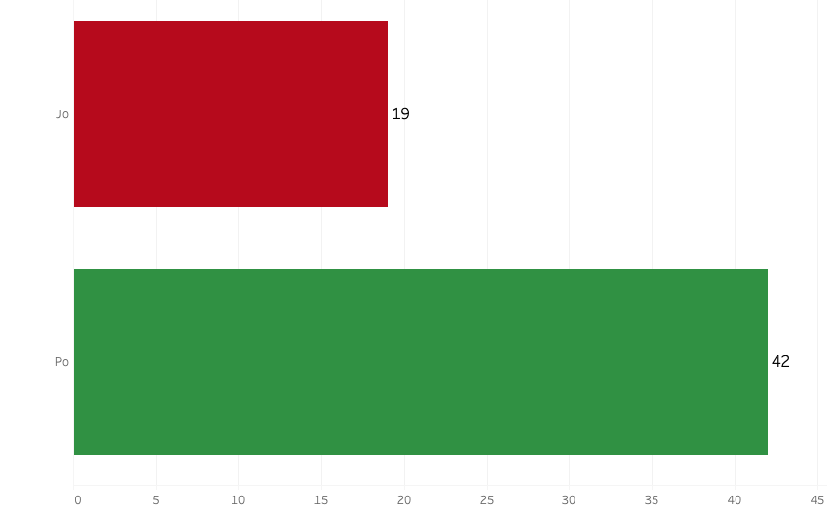
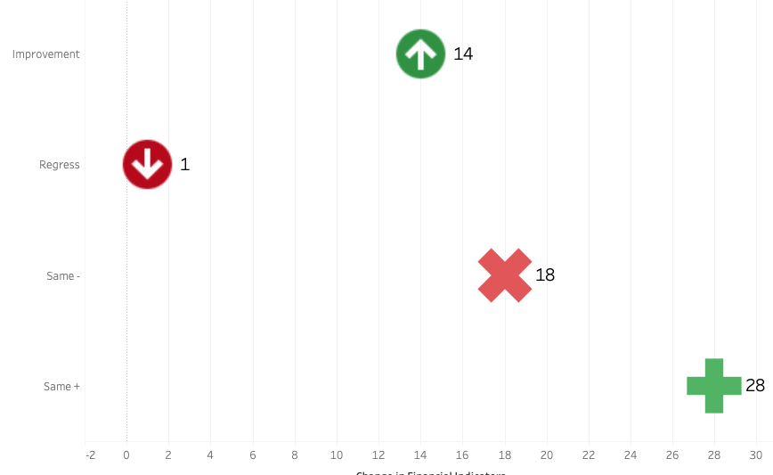

Slide 20
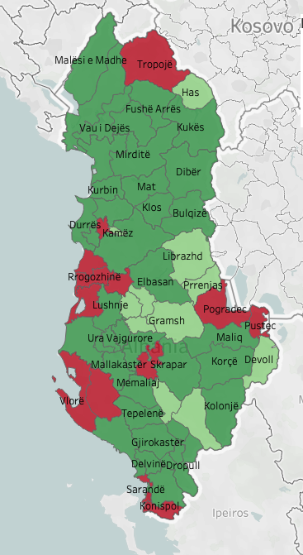
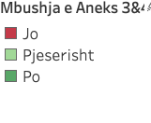
Informacion PëR PerformancëN
37bashki kanë raportuar Treguesit e Performancës, 11 bashki –Liste të Pjeshme; 13 bashki Jo.
Krahasim 2021-2020
35 kanë raportuar si nje vit më Parë
11 nuk e kanë plotesuar njesoj si nje vit me pare
11 bashki kane shenuar përmirësim
4 Bashki kanë shënuar Përkeqsim
Trendi 2018-2021

Slide 21
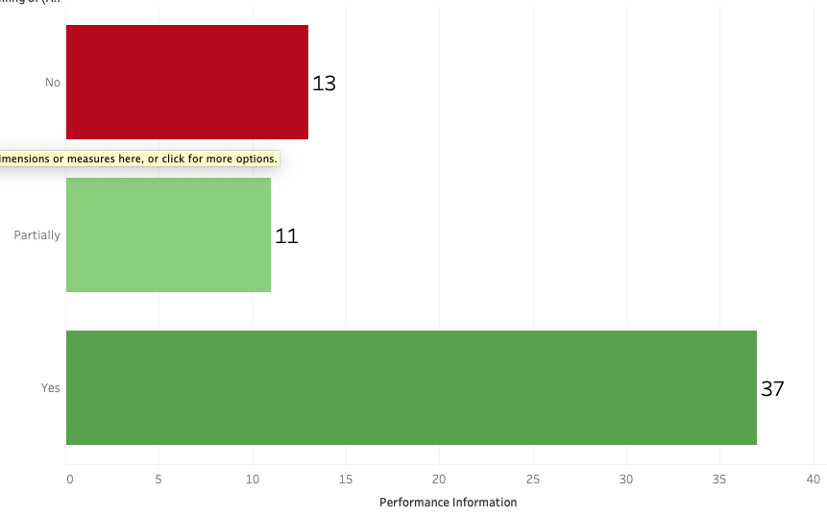
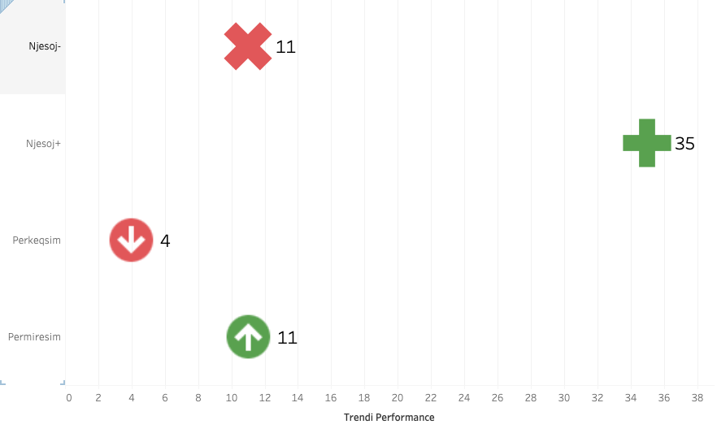
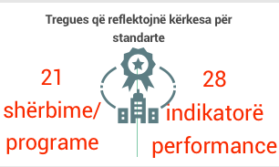

Slide 22
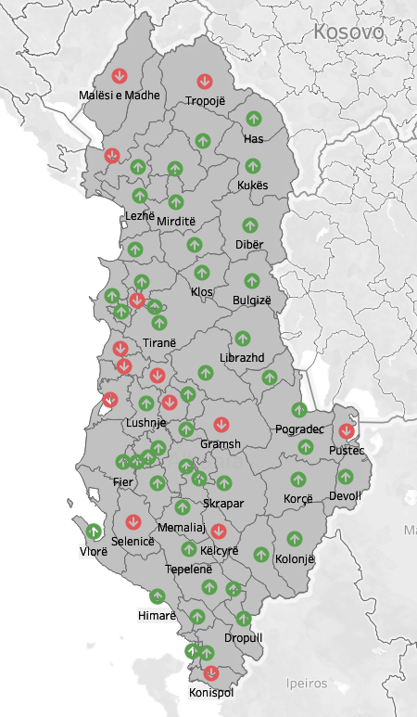
Llogaridhënia
47 bashkia r kanë diskutuar Raportin ne keshill;14 bashki –Jo
Krahasim 2021-2020
44 kanë diskutuar Raportin ne keshill si nje vit më Parë
10 nuk e kanë diskutuar Raportin si nje vit me parë
4 bashki kane shenuar përmirësim
3 bashki - Përkeqsim
Trendi 2018-2021

Slide 23
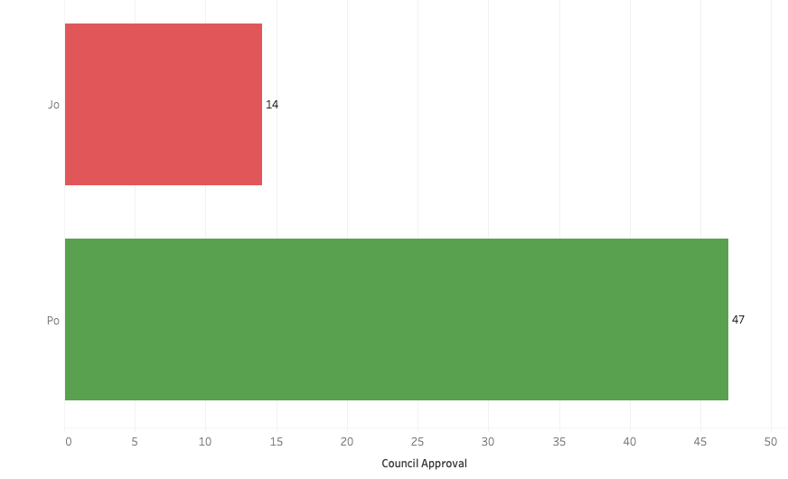
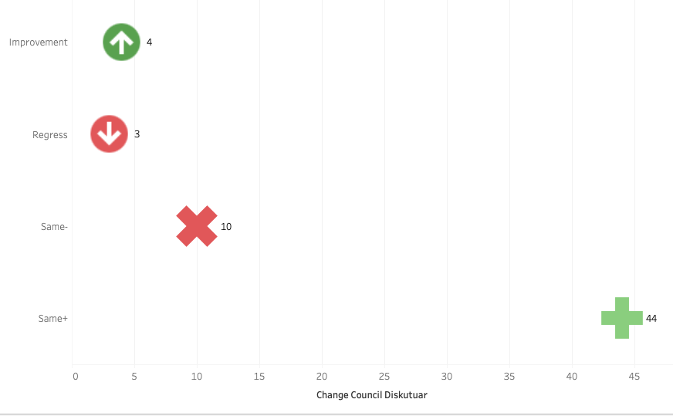

Slide 24
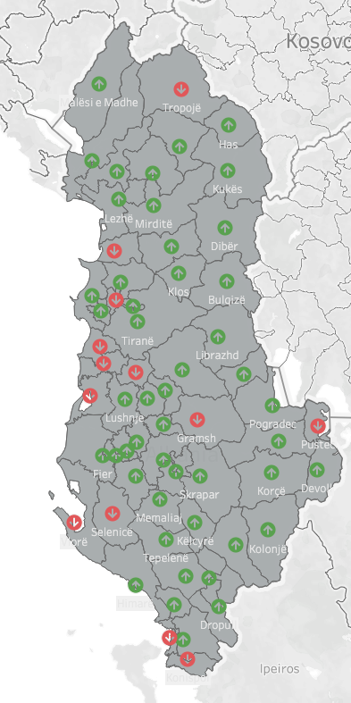
transparenca
48 bashkia kanë publikuar Raportin ne ëeb;13 bashki –Jo
Krahasim 2021-2020
35 e kanë publikuar si nje vit më Parë
13 nuk e kanë publikuar si nje vit me pare
13 bashki kane shenuar përmirësim
Trendi 2018-2021

Slide 25
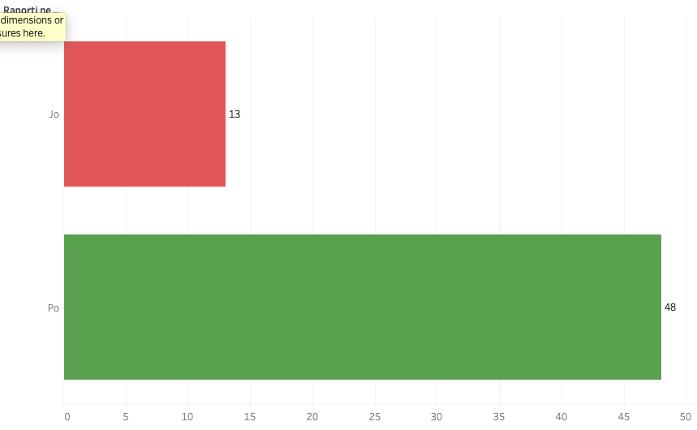
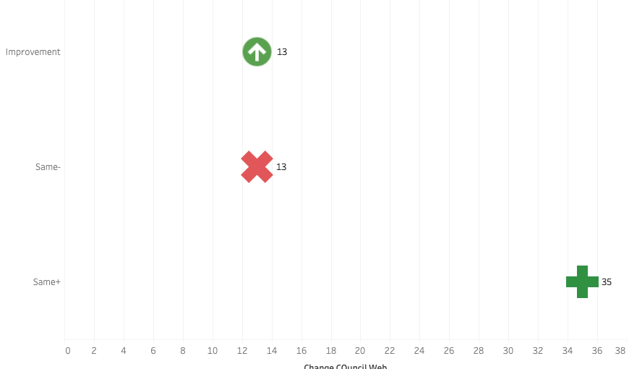

Slide 26
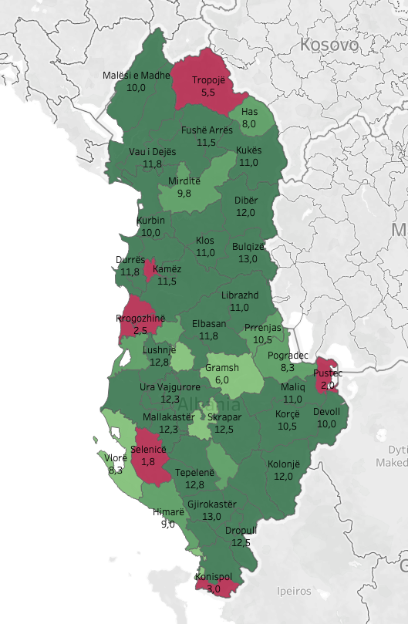
Criteria | Trend 2018-2021 | Municipalities missing benchmark
Monitoring Report Produced |  | 6
Financial Ratios Reporting |  | 19
Expenditure by Program Reporting |  | 6
Revenue by Source Reporting |  | 14
Revenue Plan vs. Fact Reporting |  | 13
Economic Classification Reporting |  | 8
Performance Information Reporting |  | 14
Investment Projects Reporting |  | 10
Arrears* |  | 18
Budget Execution** |  | 20
Report uploaded on ëebsite |  | 14
Report discussed in Council |  | 13
Criteria | Trend 2018-2021 | Municipalities missing benchmark
Monitoring Report Produced |  | 6
Financial Ratios Reporting |  | 19
Expenditure by Program Reporting |  | 6
Revenue by Source Reporting |  | 14
Revenue Plan vs. Fact Reporting |  | 13
Economic Classification Reporting |  | 8
Performance Information Reporting |  | 14
Investment Projects Reporting |  | 10
Arrears* |  | 18
Budget Execution** |  | 20
Report uploaded on ëebsite |  | 14
Report discussed in Council |  | 13
Criteria | Trend 2018-2021 | Municipalities missing benchmark
Monitoring Report Produced |  | 6
Financial Ratios Reporting |  | 19
Expenditure by Program Reporting |  | 6
Revenue by Source Reporting |  | 14
Revenue Plan vs. Fact Reporting |  | 13
Economic Classification Reporting |  | 8
Performance Information Reporting |  | 14
Investment Projects Reporting |  | 10
Arrears* |  | 18
Budget Execution** |  | 20
Report uploaded on ëebsite |  | 14
Report discussed in Council |  | 13
Criteria | Trend 2018-2021 | Municipalities missing benchmark
Monitoring Report Produced |  | 6
Financial Ratios Reporting |  | 19
Expenditure by Program Reporting |  | 6
Revenue by Source Reporting |  | 14
Revenue Plan vs. Fact Reporting |  | 13
Economic Classification Reporting |  | 8
Performance Information Reporting |  | 14
Investment Projects Reporting |  | 10
Arrears* |  | 18
Budget Execution** |  | 20
Report uploaded on ëebsite |  | 14
Report discussed in Council |  | 13
Nota e përputhshmërisë
41 NJVQV me Perputhshmeri te larte (10.4 -13 Pikë)
9 Mbi Mesatare (7.8- 10.3 Pikë)
6 Mesatare (5.2-7.7 Pikë)
0 nen mesatare (1- 2.6 Pikë)
6 pa perputhshmeri (0 Pike)
Trendi 2018-2021

Slide 27
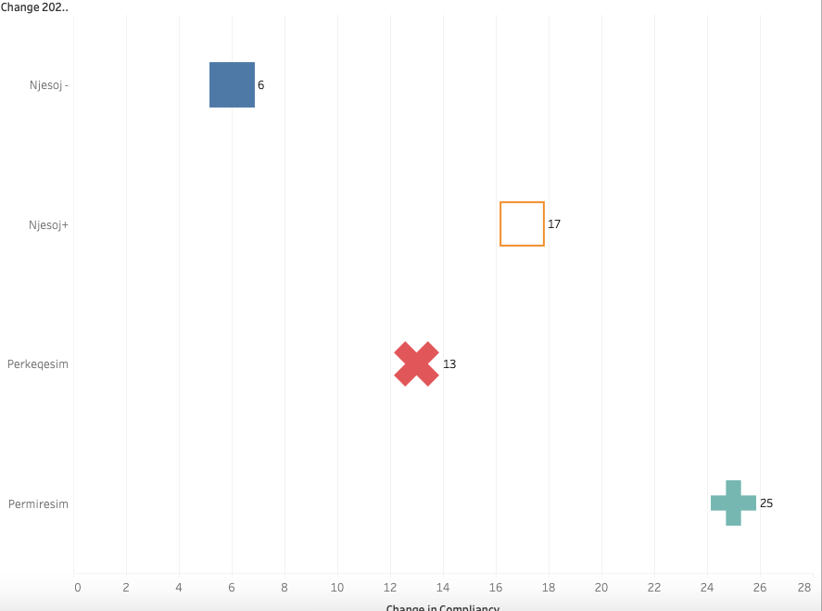

Slide 28
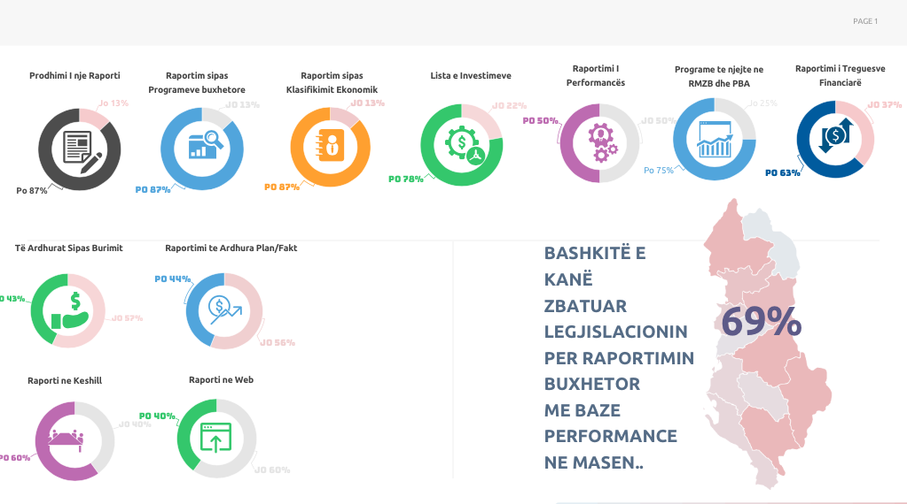
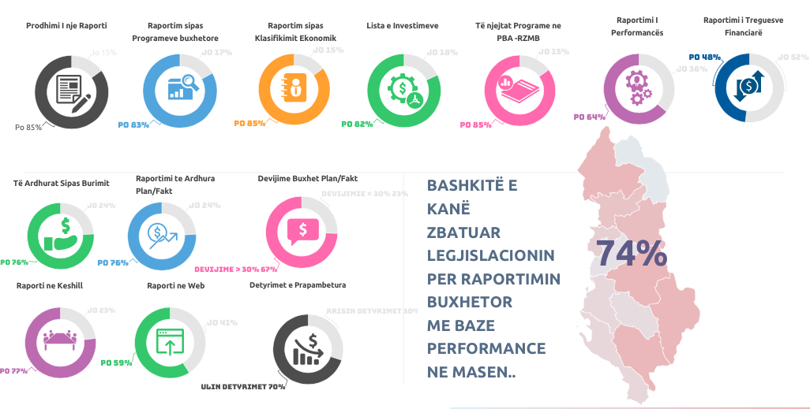
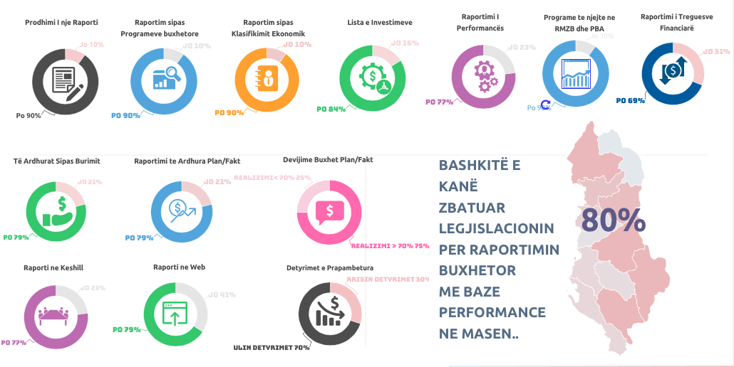
2019
2021
2020

Slide 29
Gjetje dhe Rekomandime
raportimi ne baze performance eshte permiresuar nga vitit ne vit;
Disa bashki (6) nuk kane bere perpjekje te mjaftueshme ne periudhen 4 vjecare;
Mesatarisht 1/5 e Bashkive nuk I plotesojne akoma kriteret: Treguesit Financiar, Tregues Performance, Transparence, Llogaridhenie;
Pamvaresishte permiresimeve nga vit ne vit perseri mbetet ende pune per tu bere.
Rishikimi I kritereve, permiresimi I tyre ne aspektin cilesor dhe kombinimi me kritere te tjere duke I mbeshtetur me incentive financiare (grande performance) do te ndihmonte ne ndertimin e nje sistemi vleresimi performance ne NJVQV-te.

